Slide 1
Проектная работа по курсу
OTUS “Machine Learning. Professional“
“Автоматизация публикации новостей средствами ML”
Орлов Никита
2023.09

Slide 2
Задачи
Из разных заданных источников собираются новости, которые должны пройти модерацию экспертом перед публикацией их в итоговой тематической ленте новостей.
Эксперт с некоторой периодичностью оценивает новые поступления и отмечает те, которые, по его мнению соответствуют теме ленты. Отмеченные новости сразу отображаются в тематической ленте.
Задачи:
Найти оптимальный подход для классификации новостей на 2 класса: не публиковать (0) и публиковать (1).
Предоставлять эксперту оценку вероятности того, что новость относится к 1-му классу для каждой новой новости.

Slide 3
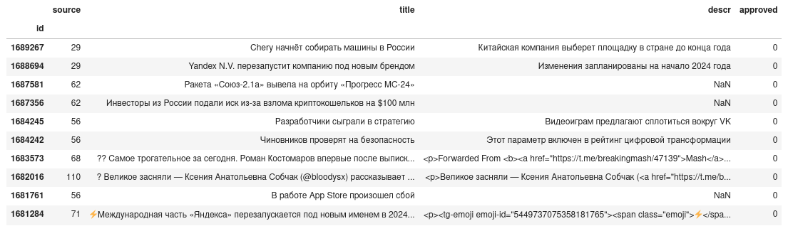
Как выглядят данные?
Какие есть проблемы? HTML, символы, нет описания, длина

Slide 4
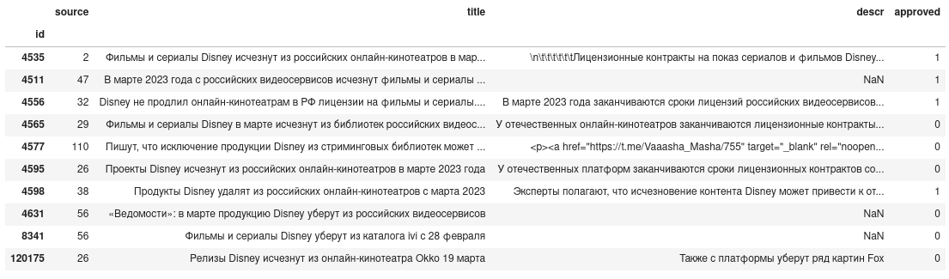
Что-то посерьезнее?
Наличие аналогичных новостей с разными метками.

Slide 5
Сколько есть данных?
Сколько данных? 21273
Какой баланс классов? ~ 92 на 8
Кол-во новостей: 21273 -> 20840 (-433)
Процент опубликованных: 8.6 -> 8.8 %
Сплит на обучение / тест: 19798 / 1042

Slide 6
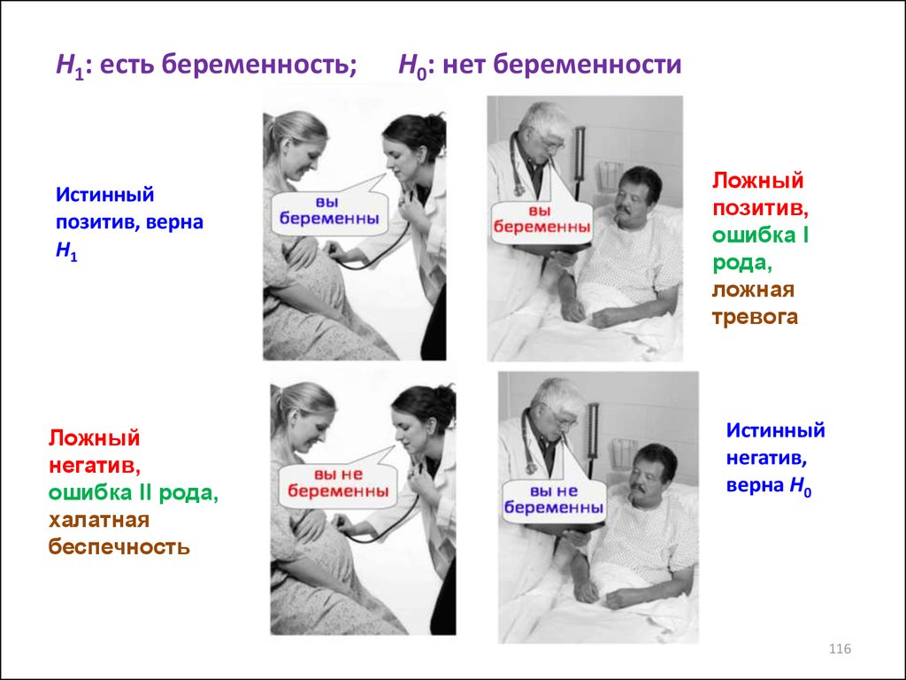
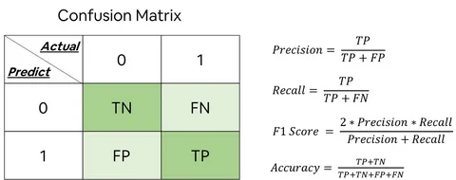

Как будем оценивать движение к цели?
Задача бинарной классификации
Recall (полнота)
Коэффициент корреляции Мэтьюса

Slide 7
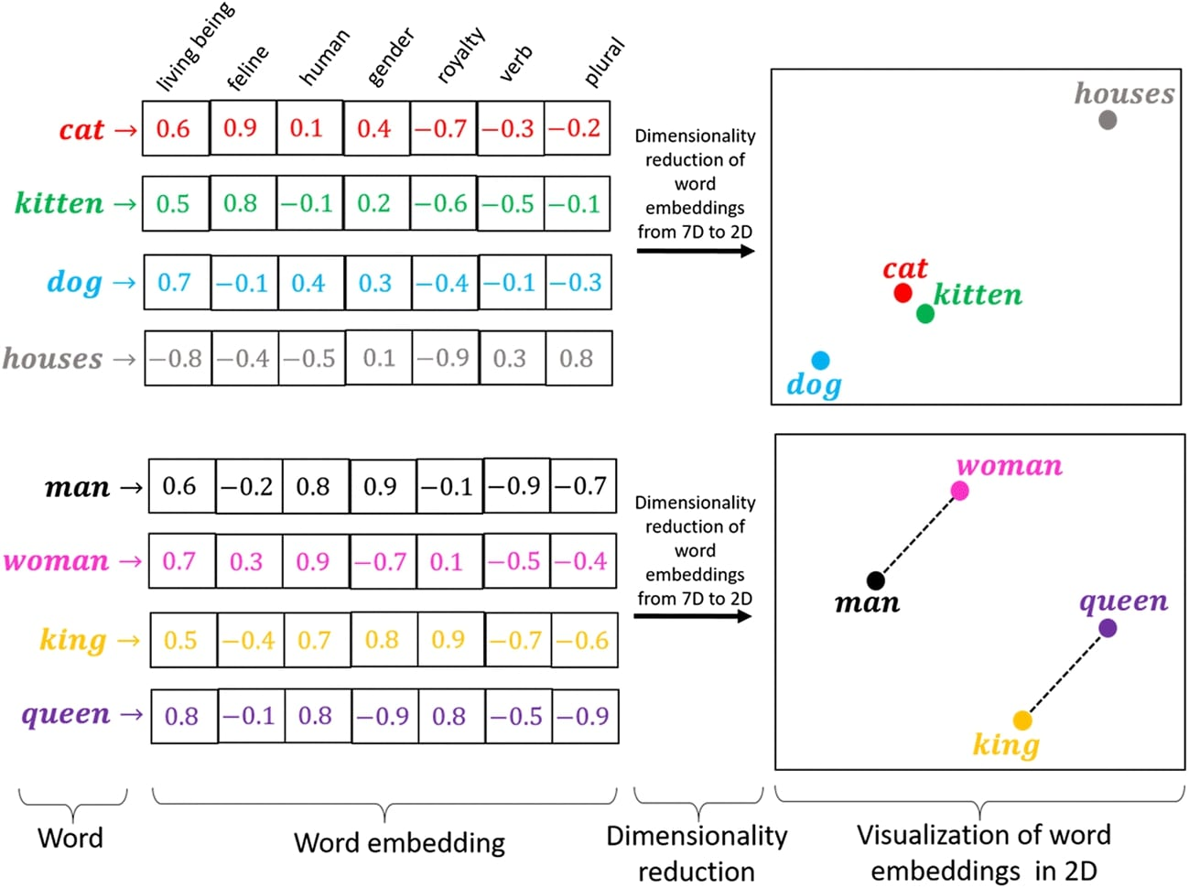
Как получить признаки из текста?
Статистики текста
Russian Texts Statistics (ruTS):
базовые статистики
отношения признаков, чтобы убрать корреляции
парочка от себя: отношение чисел к кол-во слов и отношение английских слов к русским
метрики удобочитаемости
Коэффициенты метрик для русского языка были взяты из работы исследователей проекта Plain Russian Language, которые получили их на основе специально подобранных текстов с предварительными возрастными пометками.
Word embeddings
FastText:

Slide 8
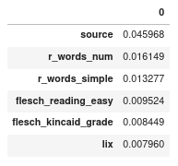
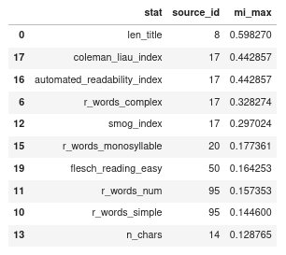
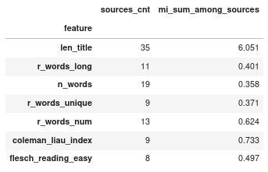
Взаимная информация признаков ?
Взаимная информация (MI) — статистическая функция двух случайных величин, описывающая количество информации, содержащееся в одной случайной величине относительно другой.
А если расчитывать MI по признакам в рамках каждого источника?
А потом выбрать ограниченный набор через пересечение множеств.

Slide 9
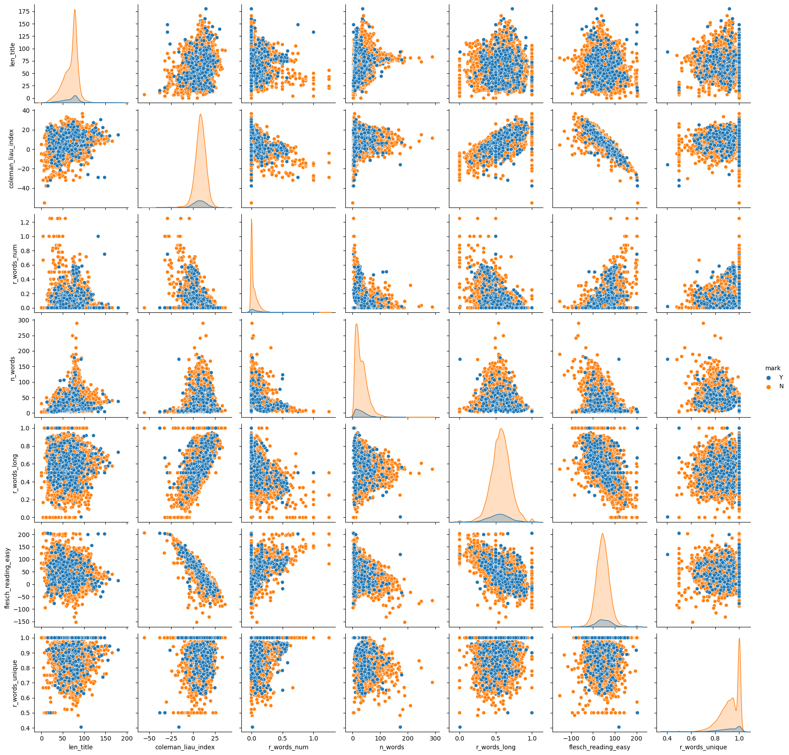
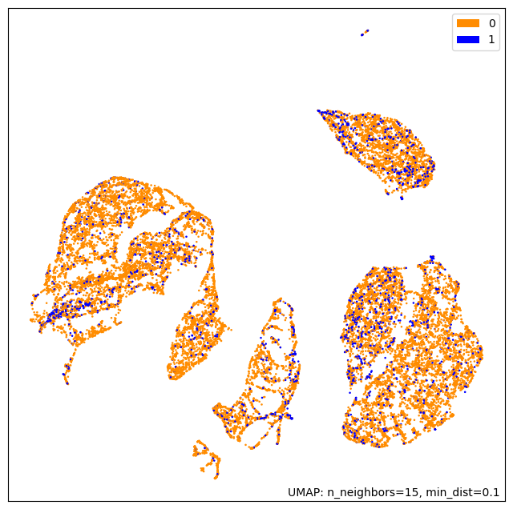
Как это выглядит?

Slide 10
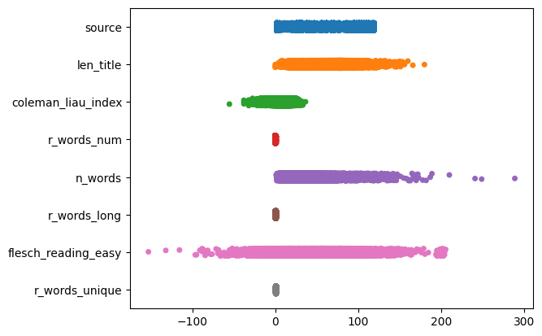
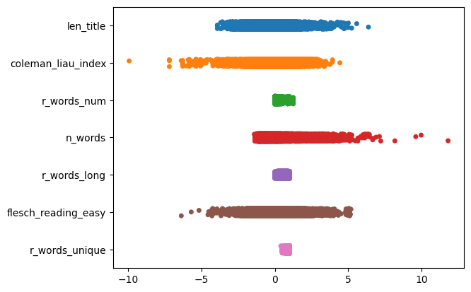
Baseline?
CatBoost и LogReg
Трансформация для LogReg? StandartScaler + OneHotEncoder
 | признаки | Optuna? | Блендинг? | MCС | Recall
LogReg | базовые | - | - | 0.375 | 0.217
CatBoost | базовые | - | - | 0.506 | 0.369

Slide 11
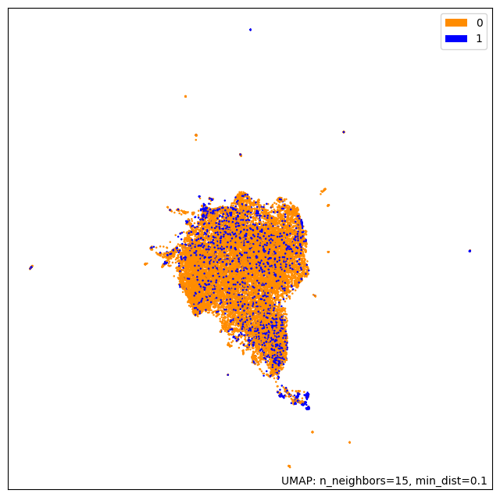
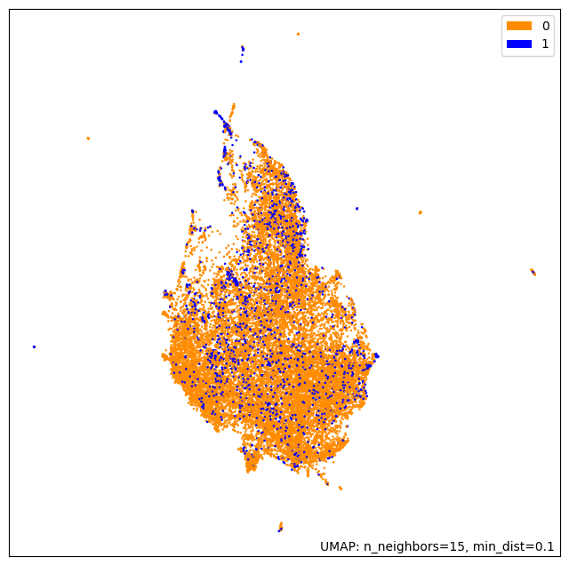
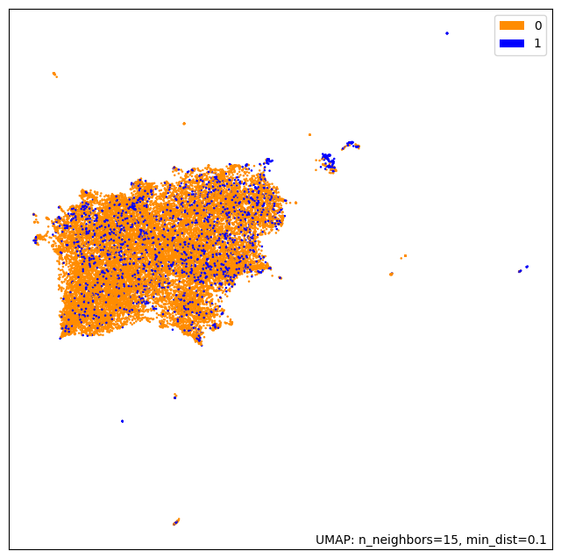
Еще признаки? Word embeddings!
Как оценивать качество обученной модели? Просто обучим несколько,
но по-разному!
FastText LEM – lowercase, лемматизация, фильтр по стоп-словам
FastText DEF – ничего не делаем, используем стандартный токенайзер

Slide 12
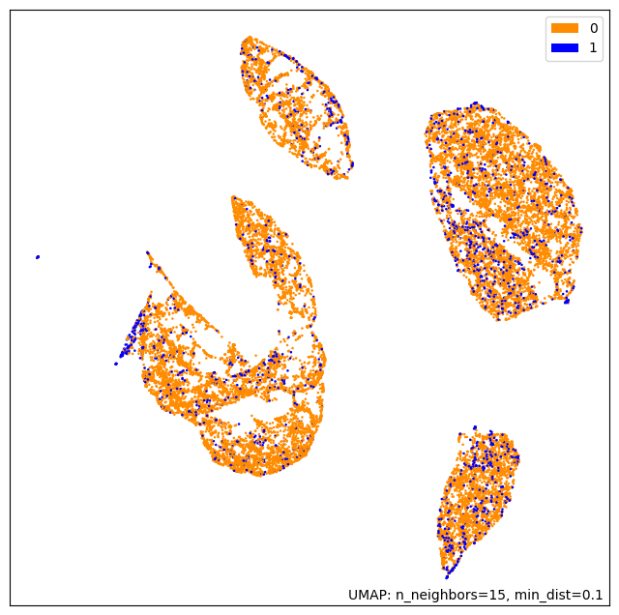
Было / стало?

Slide 13
Когда уже будет обучение?
Для сбора эмбеддинга предложений из слов берется среднее (np.mean) между эмбеддингами всех токенов, из которых состоит новость.
 | признаки | Optuna? | Блендинг? | MCС | Recall
CatBoost | LEM embeds | да | - | 0.380 | 0.206
CatBoost | DEF embeds | да | - | 0.371 | 0.206
Лучше бы обучил LogReg, но я не обучил. Зато я обучил MLP!
Какая идея? Использовать предсказания моделей в качестве признаков.
Как быть, чтобы не переобучиться? Блендинг, сплит 75 / 25
 | признаки | Optuna? | Блендинг? | MCС | Recall
MLP | LEM embeds | да | 0.75 | 0.259 | 0.347
MLP | DEF embeds | да | 0.75 | 0.395 | 0.423

Slide 14
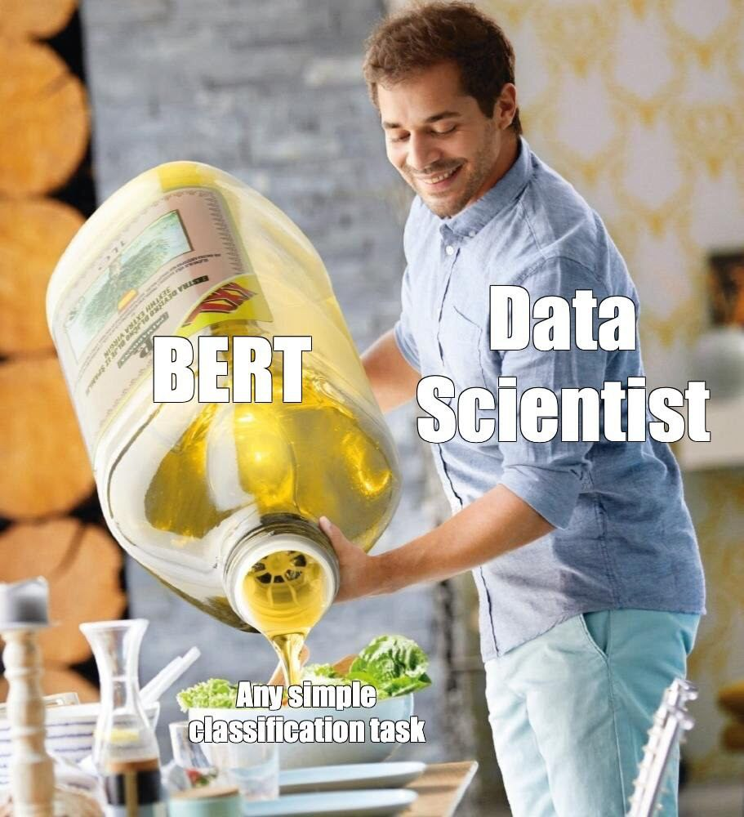
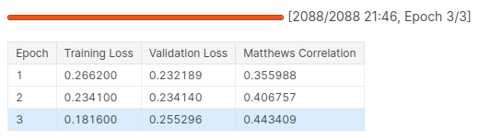
Трансформеры?
Предобученные модели с huggingface.co:
ai-forever/ruBert-large
ai-forever/ruRoberta-large
Обучение с Trainer API и сохранение модели в хабе.
Персентили кол-ва токенов после токенизации текстов:
90% 93
95% 112
 | признаки | Optuna? | Блендинг? | MC | Recall
ruRoberta ft | текст | - | 0.75 | 0.483 | 0.445

Slide 15
Recap №1
 | признаки | Optuna? | Блендинг? | MC | Recall
LogReg | базовые | - | - | 0.375 | 0.217
CatBoost | базовые | - | - | 0.506 | 0.369
CatBoost | LEM embeds | да | - | 0.380 | 0.206
CatBoost | DEF embeds | да | - | 0.371 | 0.206
MLP | LEM embeds | да | 0.75 | 0.259 | 0.347
MLP | DEF embeds | да | 0.75 | 0.395 | 0.423
ruRoberta ft | текст | - | 0.75 | 0.483 | 0.445
Неплохо, но хотелось бы большего! А можно ли лучше?

Slide 16
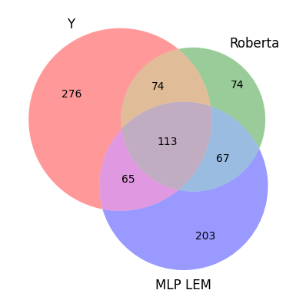
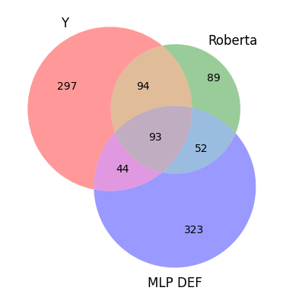
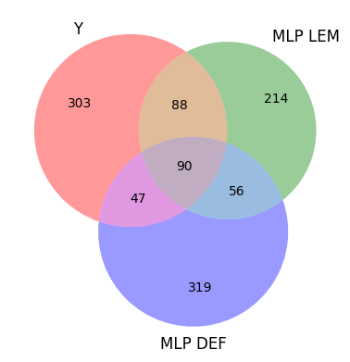
Предсказания моделей?
Пересечение ruRoberta и MLPs предсказаний для 1 класса

Slide 17
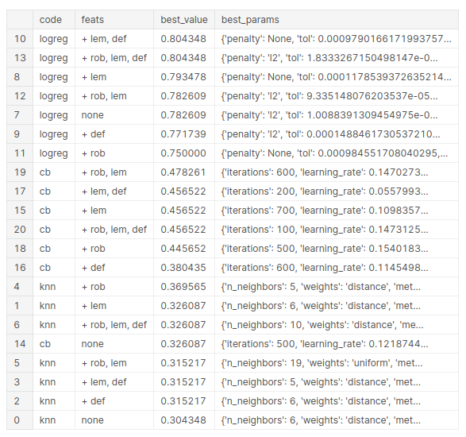
Скомбинируем все что можем?
Для разнообразия я добавил kNN. Он и LogReg используют трансформированные базовые признаки.
Не забываем о блендинге! Обучение на второй части обучающего сплита.
Жаль, что optuna не дает возможность оценивать цель по нескольким метрикам!
best_value – это значение recall

Slide 18
Рекап с финальной моделью
 | признаки | Optuna? | Блендинг? | MC | Recall
LogReg | база | - | - | 0.375 | 0.217
CatBoost | база | - | - | 0.506 | 0.369
CatBoost | LEM | да | - | 0.380 | 0.206
CatBoost | DEF | да | - | 0.371 | 0.206
MLP | LEM | да | 0.75 | 0.259 | 0.347
MLP | DEF | да | 0.75 | 0.395 | 0.423
ruRoberta ft | текст | - | 0.75 | 0.483 | 0.445
LogReg | база + LEM, DEF | да | 0.25 | 0.395 | 0.804
Хорошая полнота, но существенно упал коэффициент корреляции (лучший был у baseline CatBoost – 0.5).

Slide 19
Выводы?
Роберта дает лучший результат по соотношению метрик.
Но для получения большой полноты модели предсказания Роберты не нужны.
Оптимизированный LogReg на базовых признаках дает полноту в 0.78, чуть-чуть меньше чем с признаками! И это на 25% данных! Может быть и не стоит собирать эмбеддинги совсем?
Хорошая полнота предсказаний снижает корреляцию Мэтьюса – почему? Возвращаемся к вопросу о том, что важнее их соотношение или полнота? И почему я склоняюсь к полноте.

Slide 20
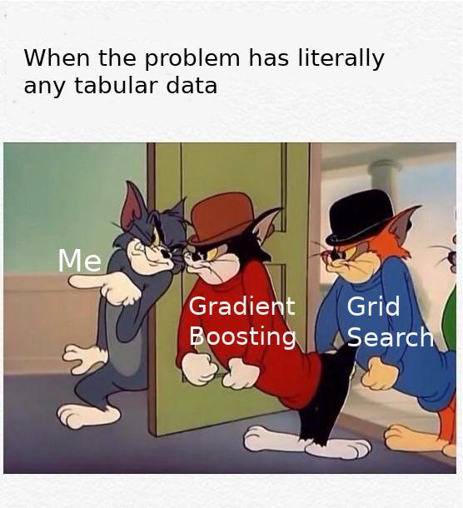
Ошибки?
Надо было построить бейзлайн раньше - по всем доступным стат. признакам для текста, а потом уже построить на отобранных.
Надо было уменьшать размерность на стандартизированных и кодированных значениях базовых признаков.
Иначе говоря, надо было сразу привести базовые признаки в порядок. Единственное, что катбуст не любит ван-хот энкодинг, что создает небольшие неудобства в том, плане, что нужно было бы каждый раз кодировать источник для катбуста.
Я слишком долго рассчитывал только на катбуст (это общая проблема), а ему не нужно подготавливать данные (или нужно и тоже бы помогло?)

Slide 21
Что можно сделать еще?
Добавить “Метрики лексического разнообразия” в качестве признаков? (отношения различных type-token, индекс Симпсона и т.п.).
Добавить “Морфологические статистики” в качестве признаков? (часть речи, вид, род, число, время, залог и т.п.).
Изучить полученных корреляцию признаков (так как есть линейная модель).
Провести кластеризацию, добавление метки кластера к данным, возможно расстояния от центра кластера, -1 для выбросов (библиотека HDBSCAN).
Построить интерактивные визуализации точек по пересечению признаков и уменьшенной размерности данных для визуального изучения выбросов (библиотека bokeh).

